Slide 1
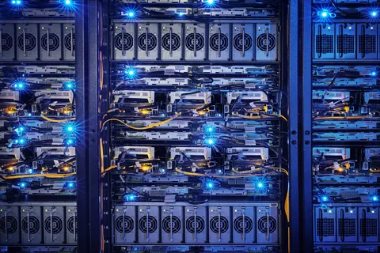
Введение: что такое «технологические средства и ПО ИТ»
Аппаратная инфраструктура + системное/платформенное/прикладное ПО
Цель: надёжно и экономично предоставлять бизнес-функции как ИТ-сервисы
Фокус: стандарты, архитектура, безопасность, эксплуатация
1

Slide 2
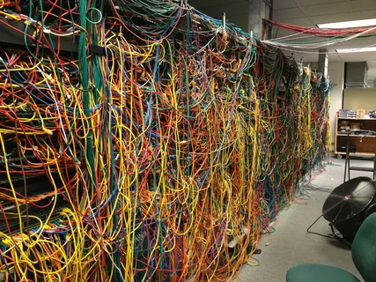
Роль ИТ в бизнесе
ИТ — не «железо», а портфель сервисов с измеримой ценностью
Ориентир — доступность, производительность, безопасность, стоимость
ИТ стратегически поддерживает рост, инновации и комплаенс
2

Slide 3
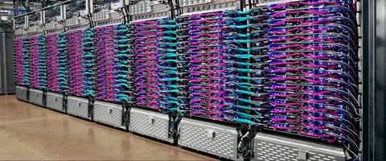
Аппаратная база
Клиентские устройства: ПК/ноутбуки/мобайл/тонкие клиенты
Серверы: x86/ARM, GPU/TPU для ИИ, FPGA для низких задержек
Сетевое оборудование и периметр: L2/L3, балансировщики, WAF
СХД: DAS/NAS/SAN, ленты и «холодные» классы для бэкапов
3

Slide 4
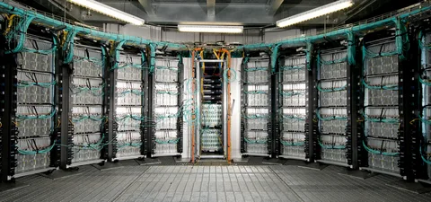
Виртуализация и гипервизоры (ВМ)
Тип-1/тип-2 гипервизоры, изоляция и уплотнение ресурсов
Плюсы: консолидация, миграции, шаблоны, высокая утилизация
Минусы: оверхед, сложность управления и лицензирования
4

Slide 5
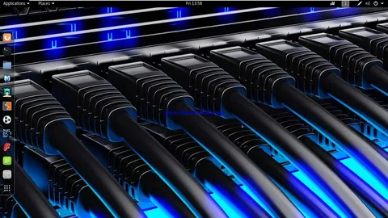
Контейнеры и оркестрация
Контейнеры — быстрая поставка и переносимость окружений
Оркестратор (например, Kubernetes): планирование, авто-хил, скейл
Паттерны: микросервисы, сервис-дискавери, секрет- и конфиг-менеджмент
5

Slide 6
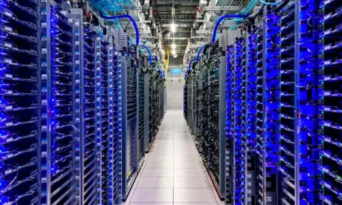
Сети и коммуникации
Логические сети: VLAN/VXLAN, сегментация и маршрутизация
Шлюзы/API-proxy, L4/L7-балансировка, приватные соединения
Шаблоны: hub-and-spoke, zero-trust, peering с облаками
6

Slide 7
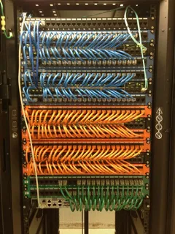
Хранение и доступ к данным
Объектное — масштаб для медиаконтента, бэкапов и data-lake
Блочное — низкие задержки для БД и транзакций
Файловое — общий доступ и HPC; репликация/снапшоты/политики жизненного цикла
7

Slide 8
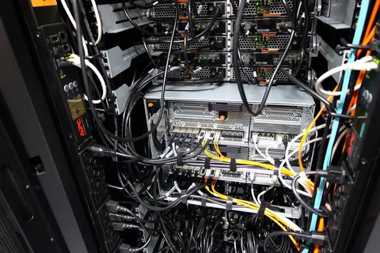
Операционные системы
Серверные Linux/Windows/Unix и клиентские ОС
Ядро, драйверы, планировщик, службы и безопасность
Пакетные менеджеры, обновления, контроль целостности
8

Slide 9
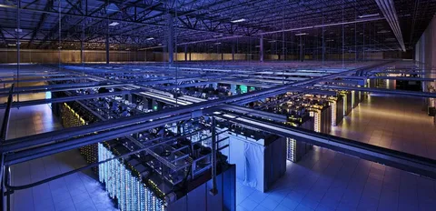
Платформа: базы данных и кэш
Реляционные (ACID, SQL) и NewSQL для горизонтального масштаба
NoSQL: KV, документные, графовые, time-series — по профилю доступа
Кэши/in-memory для ускорения чтения; репликация/шардинг/индексы
9

Slide 10
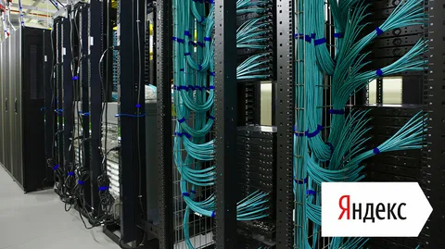
Платформа: интеграция и обмен
Очереди и pub/sub для размыкания связей и буферизации
Стриминг событий для near-real-time аналитики
Шины/ESB, API-шлюзы, контракт-тесты, CDC из БД
10

Slide 11
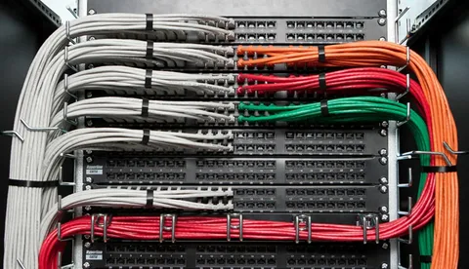
Архитектурные стили приложений
Монолит — проще старт, сложнее масштаб команд
Микросервисы — независимые релизы, выше операционная сложность
Событийная архитектура, CQRS, идемпотентность, порядок сообщений
11

Slide 12
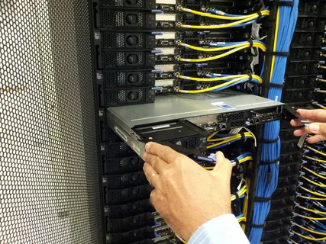
Модели развертывания
On-prem — полный контроль и ответственность
Публичное облако — эластичность и богатая экосистема сервисов
Гибрид/multi-cloud — отказоустойчивость, свобода выбора; edge — ближе к источнику данных
12

Slide 13
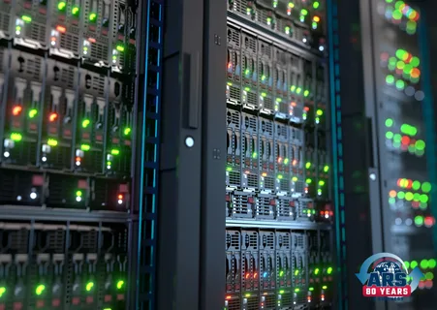
Качество ПО (ориентиры)
Характеристики качества: функциональность, надёжность, производительность, удобство, безопасность, совместимость, сопровождаемость, переносимость
Метрики качества фиксируются на этапе дизайна и сопровождаются тестовой стратегией
13

Slide 14
Архитектурные описания
Единый словарь и артефакты описания архитектуры
Точки зрения/представления для разных стейкхолдеров
Трассируемость требований и решений, согласование и ревью
14

Slide 15
Управление ИТ-услугами (ITSM)
Инциденты/запросы/проблемы/изменения/конфигурации — как практики
Сервисная ценность и цепочка создания ценности
Каталог услуг, SLO/OLA, непрерывные улучшения
15

Slide 16
ИТ-гавернанс и комплаенс
Принципы, роли, цели и метрики управления ИТ
Оценка рисков, аудиты, увязка со стратегией бизнеса
Мэппинг регуляторных требований на внутренние политики
16

Slide 17
Безопасность (основы)
Governance + управление идентичностями и доступом (IAM, MFA)
Защита данных: шифрование «в покое/полёте», управление ключами
Непрерывная оценка уязвимостей, сегментация, журналирование и реагирование
17

Slide 18
Наблюдаемость и SRE
Единая телеметрия: метрики, логи, трассировки; корреляция сигналов
SLI/SLO и error-budget — баланс скорости изменений и надёжности
Постмортем-культура и устранение первопричин инцидентов
18

Slide 19
Автоматизация: IaC, CI/CD и GitOps
Инфраструктура как код: сети/ВМ/БД/политики — декларативно и версионируемо
Конфиг-менеджмент, секрет-менеджмент, политики как код
Пайплайны, канареечные/blue-green релизы, GitOps-подход
19

Slide 20
Где используется (примеры)
Финансы — платёжные ядра, антифрод, онлайн-банкинг
Промышленность — MES/SCADA, предиктивное обслуживание
Ритейл — омниканал, персонализация, витрины данных
Госсектор/медиа/здравоохранение/EdTech — высоконагруженные порталы и сервисы
20

Slide 21
Источники
https://www.iso.org/standard/78176.html
https://iso25000.com/index.php/en/iso-25000-standards/iso-25010
https://standards.ieee.org/ieee/42010/6846/
https://www.axelos.com/resource-hub/practice/readers-manual-itil-4-practice-guide
https://wiki.en.it-processmaps.com/index.php/ITIL_4
https://www.isaca.org/resources/cobit
https://nvlpubs.nist.gov/nistpubs/CSWP/NIST.CSWP.29.pdf
https://www.nist.gov/publications/nist-cybersecurity-framework-20-resource-overview-guide
https://opentelemetry.io/docs/specs/otel/overview/
https://opentelemetry.io/docs/
https://kubernetes.io/docs/concepts/
https://kubernetes.io/docs/tutorials/kubernetes-basics/
https://www.vmware.com/topics/hypervisor
https://learn.microsoft.com/en-us/windows-server/virtualization/hyper-v/overview

